Slide 1
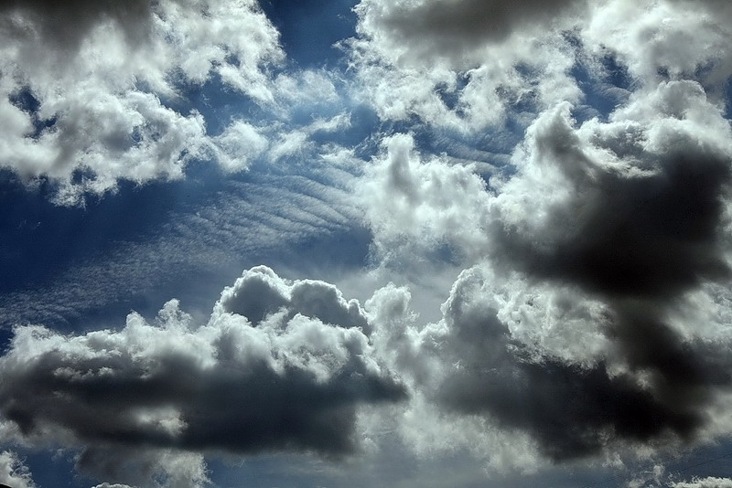
Клімат
Південної Америки

Slide 2
Мета уроку:
навчальна: сформувати систему знань про основні риси клімату Південної Америки; вивчити закономірності розподілу опадів на материку; визначити причини, що визначають материк як найвологіший;
розвиваюча: сформувати причинно-наслідкові зв’язки між географічним положенням та кліматом материка; розвивати та вдосконалювати в учнів навички практичної діяльності щодо характеристики кліматичних поясів;
виховна: формувати бережливе ставлення до природи.

Slide 3
Завдання уроку:
визначити чинники, що впливають на формування клімату Південної Америки;
встановити причинно-наслідкові зв’язки, що визначають Південну Америку як найвологіший материк планети;
ознайомитися із кліматичними поясами та областями найвологішого материка;
знайти спільні та відмінні риси клімату тропічних материків.

Slide 4
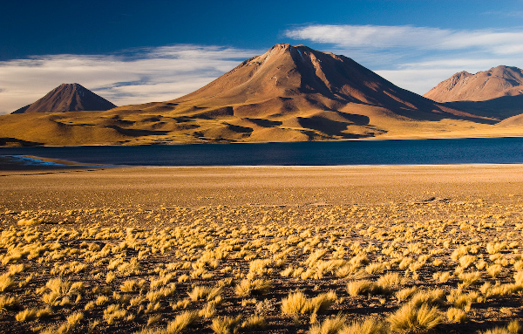
Чи вірите ви, що це пейзаж Південної Америки – найвологішого материка нашої планети?

Slide 5
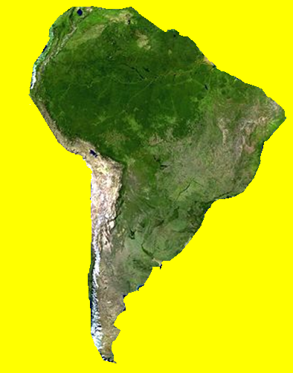

Екватор 0°
Ла-Платська
низовина
Ось як я знаю географію. Чи правильно?
Орінокська низовина
Гвіанське
плоскогір’я
Атлантичний
океан
А н д и
Тихий океан
Амазонська низовина
Карибське
море

Slide 6
Чинники, що впливають на формування клімату
Південної Америки
Розташування материка переважно в
еваторіальних, субекваторіальних
та тропічних широтах
Рельєф
Надходження великої
кількості сонячної
радіації
Океанічні течії
Переважання пасатної
циркуляції повітряних
мас

Slide 7
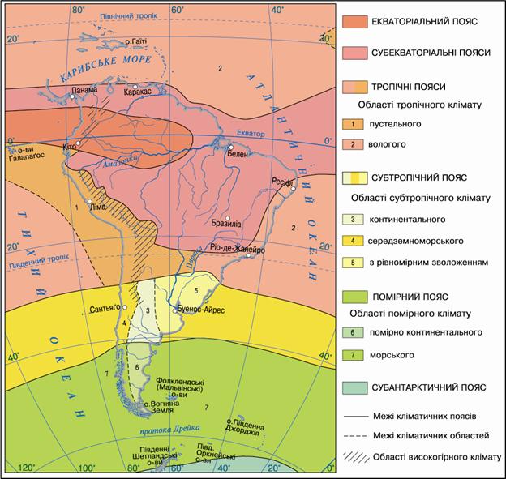

Slide 8
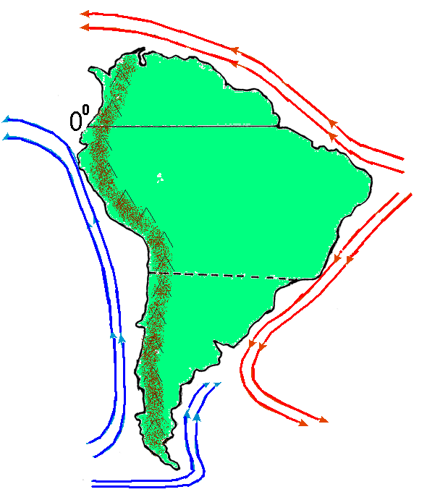
В
В
Північно-східний пасат
Західні вітри
Південно-східний пасат
В

Slide 9
С х е м а у т в о р е н н я А т а к а м и
ПОВІТРЯНІ МАСИ МАЛО НАСИЧЕНІ
КІЛЬКІСТЬ ВОЛОГИ ЗМЕНШУЄТЬСЯ
ВОЛОГОЮ
А н д и
Перуанська
течія
А т а к а м а
Кліматичний пояс - тропічний,
область - тропічний пустельний клімат

Slide 10

Який океан відіграє найбільшу роль у зволоженні материка
і чому?
?
Якого кліматичного поясу, властивого для Південної Америки, немає на інших материках тропічних широт?
Чому пасати краще зволожують Південну Америку, ніж Австралію
і Африку?
Південна Америка

Slide 11
Отже, на фото дійсно пейзаж
Південної Америки

Slide 12

Домашнє завдання
§ 31;
Порівняти
кліматичні пояси Південної Америки з кліматичними поясами Африки (усно)

Slide 13
Сьогодні на уроці мені найбільше сподобалося…
Мене особливо здивувало те, що…
Ніколи б не подумав(ла), що…
На початку уроку я думав(ла), що…, а зараз знаю, що…
Найбільше хотів(ла) б побачити на власні очі…

